Slide 1


Год педагога и наставника:
комфортному детству – комфортные условия
А.Г. Гуськов,
заместитель директора – начальник управления экономического анализа, муниципальных закупок и обеспечения материально-технической базы образовательных организаций департамента образования мэрии города Ярославля
28 августа 2023 | Ярославль

Slide 2




Августовская конференция – 2023
Объемы финансирования
Объемы финансирования для создания комфортных условий
Средства городского бюджета
154 014,5 тыс.руб.
Средства областного бюджета
368 137,4 тыс.руб.
Средства федерального бюджета
20 502,8 тыс.руб.
542 654,7 тыс. руб.

Slide 3
Августовская конференция – 2023
Динамика объемов финансовых средств за 2021-2023 гг.
Динамика объемов финансовых средств

Slide 4

Августовская конференция – 2023
Оптимизация финансовых средств
Оптимизация финансовых ресурсов
Возврат расходов за оплату коммунальных услуг от организаций, обеспечивающих питание
Использование 5% фонда материального обеспечения на оплату мероприятий по антитеррористической защищенности
Привлечение финансовых средств депутатов Ярославской областной Думы

Slide 5
Августовская конференция – 2023
Привлечение финансовых средств
Привлечение финансовых средств иных бюджетов
155 335,1 тыс.руб.
дотация на реализацию мероприятий по обеспечению обязательных требований охраны объектов I-III категорий из бюджета Ярославской области
иной межбюджетный трансферт на повышение антитеррористической защищенности объектов образования из бюджета Ярославской области
125 415,4 тыс. руб.
средства на реализацию детского технопарка «Кванториум» из бюджета Российской Федерации и бюджета Ярославской области
21 357,1 тыс. руб.
15 713 ,7 тыс. руб.
средства депутатов Ярославской областной Думы
привлечение инвестиционных средств предприятий Ярославской области
(ПАО «Автодизель»)
2 000,0 тыс. руб.

Slide 6
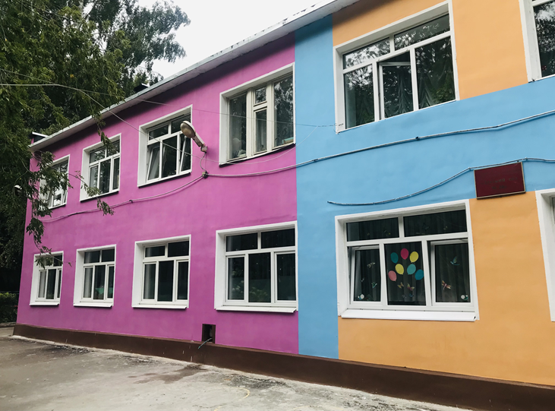
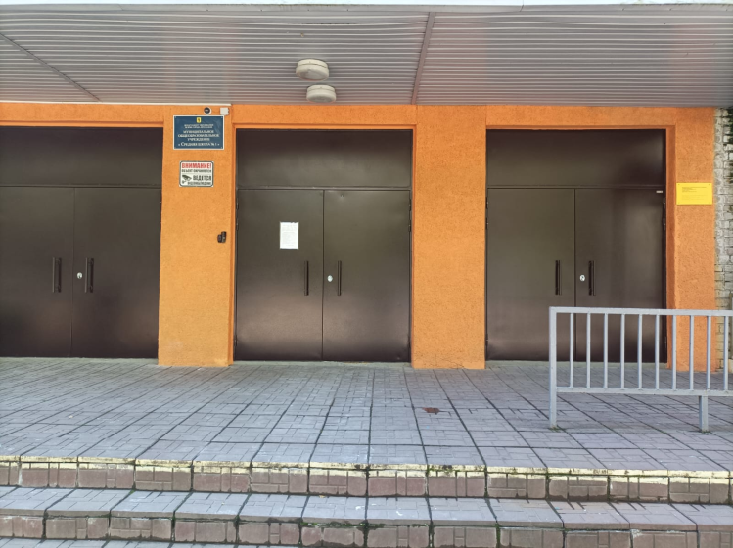
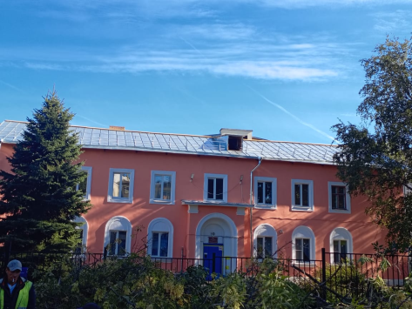
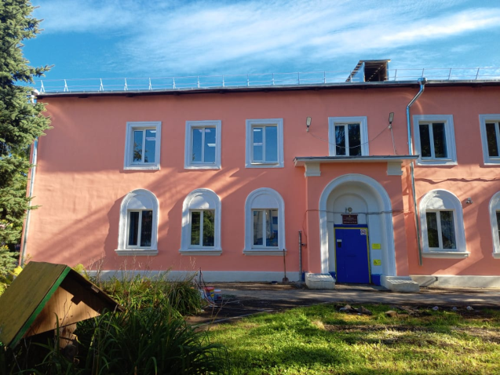
Августовская конференция – 2023
Комфорт образовательных зон
Повышение комфорта образовательных зон
Выполнены работы по ремонту зданий и благоустройству прилегающих территорий в 179 образовательных учреждениях за счёт средств городского бюджета (153,0 млн.руб), в том числе за счёт средств депутатов муниципалитета города Ярославля (36,3 млн.руб)
Ремонт кровли и фасада
МДОУ «Детский сад № 28»
Ремонт входной группы
МОУ «Средняя школа № 1»
Ремонт фасада
МДОУ «Детский сад № 21»

Slide 7

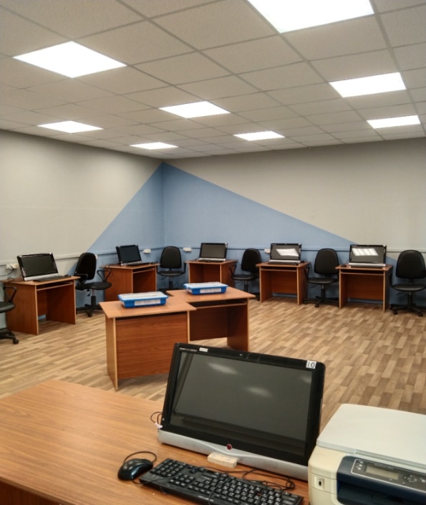
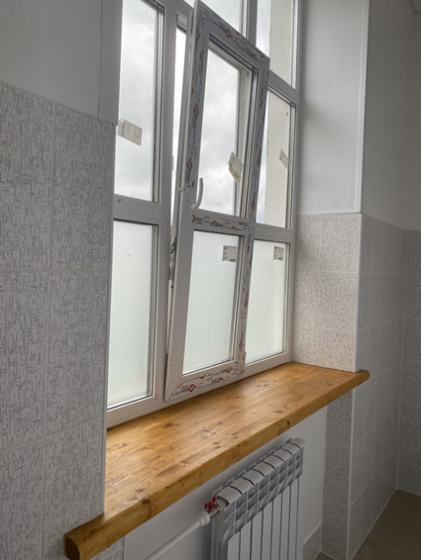
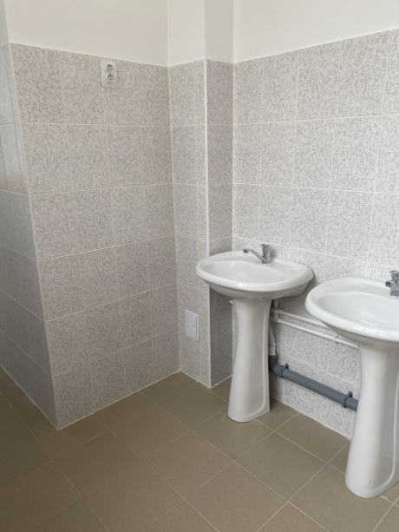
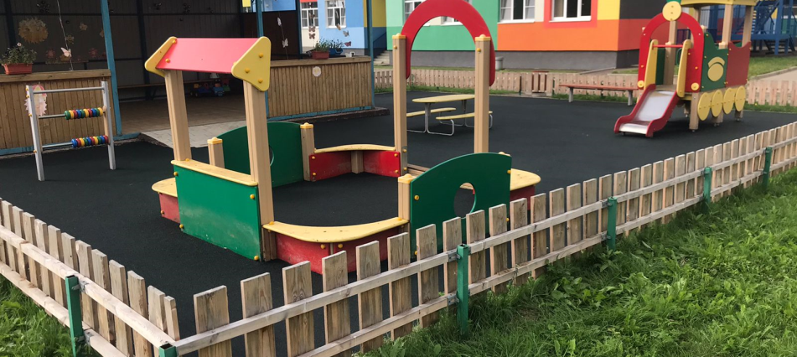
Августовская конференция – 2023
Комфорт образовательных зон
Повышение комфорта образовательных зон
Выполнены работы по ремонту зданий и благоустройству прилегающих территорий
В 148 образовательных учреждениях в рамках губернаторского проекта «Решаем вместе!» на общую сумму 72,4 млн. руб., из них областной бюджет 67,8 млн. руб., 4,6 млн. городской бюджет
Укладка искусственного покрытия детской площадки в МДОУ «Детский сад № 108»
Ремонт санитарной комнаты в МОУ «Средняя школа № 9 имени Ивана Ткаченко»
Ремонт кабинета информатики
в МОУ «Средняя школа № 30»

Slide 8
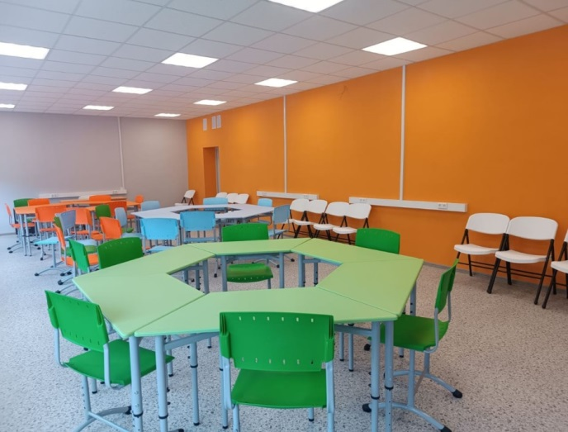
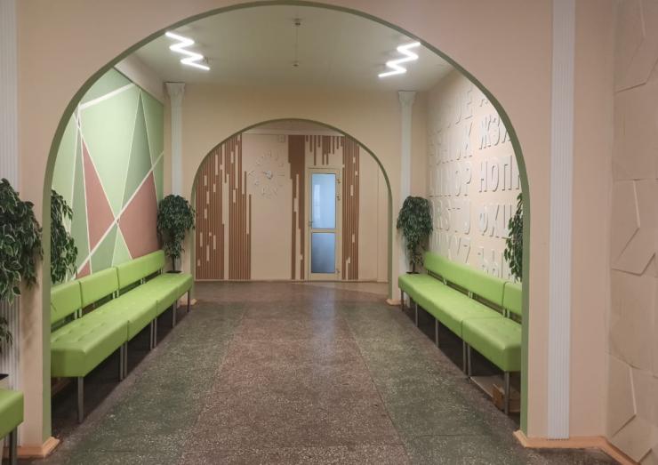
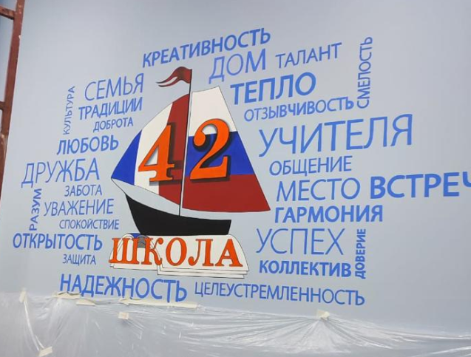
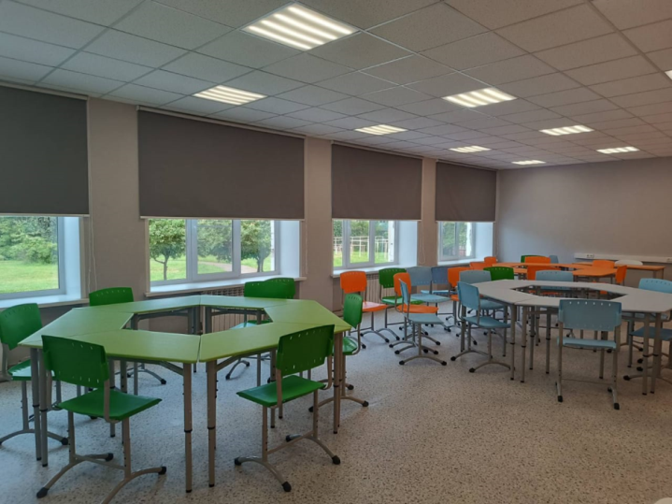
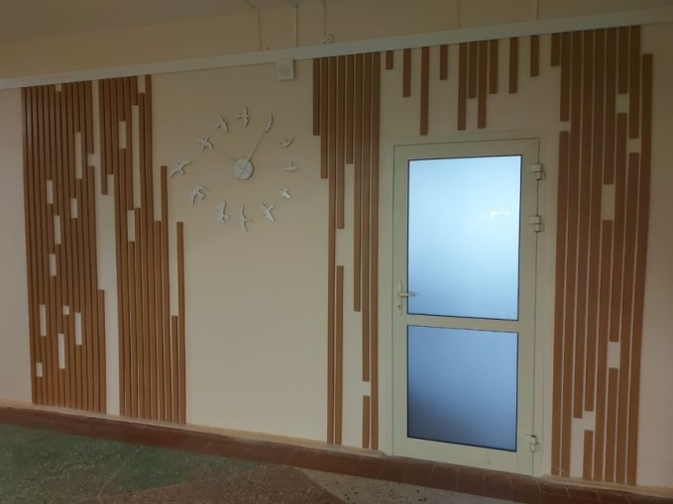
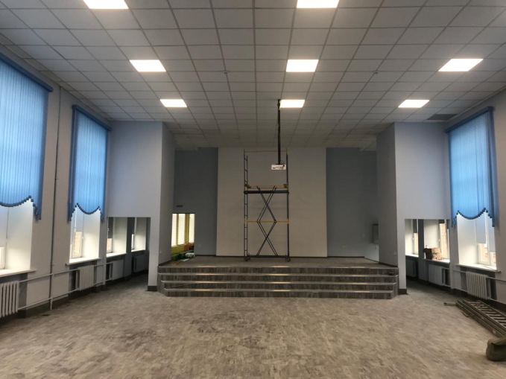
Августовская конференция – 2023
Школьное инициативное бюджетирование
РЕАЛИЗАЦИЯ ПРОЕКТОВ ШКОЛЬНОГО ИНИЦИАТИВНОГО БЮДЖЕТИРОВАНИЯ
Ремонт актового зала
в МОУ «Средняя школа № 42 им.П.Н.Гусева с углубленным изучением французского языка»
Ремонт и обустройство многофункционального пространства
в МОУ «Средняя школа № 31»
Ремонт вестибюля и коридора первого этажа МОУ
«Средняя школа № 87»

Slide 9

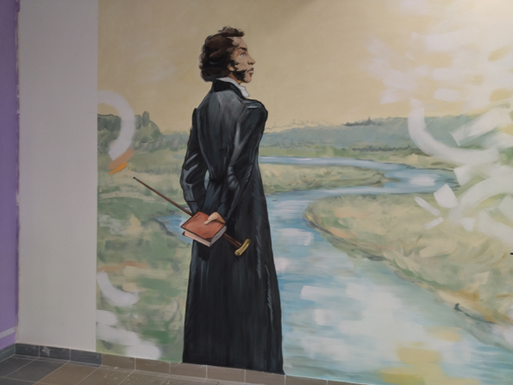
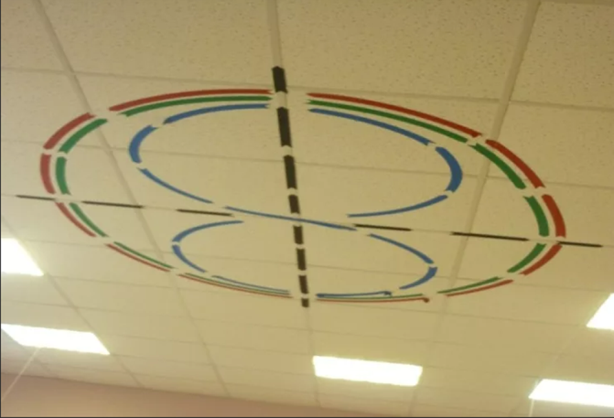
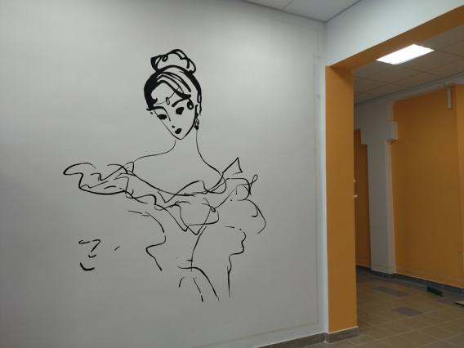
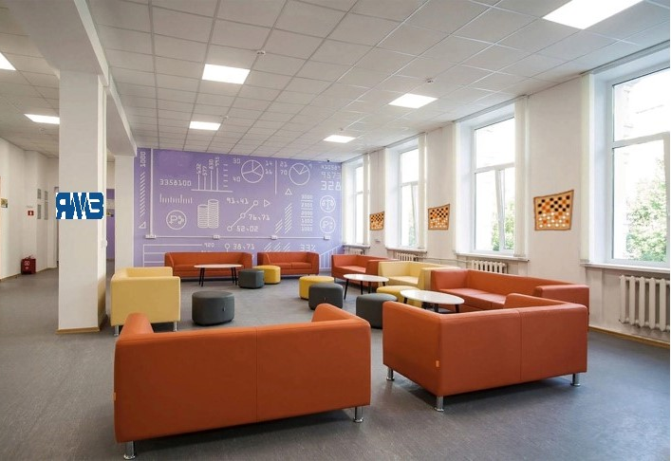


Августовская конференция – 2023
Школьное инициативное бюджетирование с привлечением инвесторов
Реализация проекта школьного инициативного бюджетирования за счет средств ПАО «Автодизель»
Обустройство рекреации з этажа в МОУ «Средняя школа № 56»
Стоимость проекта – 2 млн. руб.
Срок реализации – август 2023 г.

Slide 10
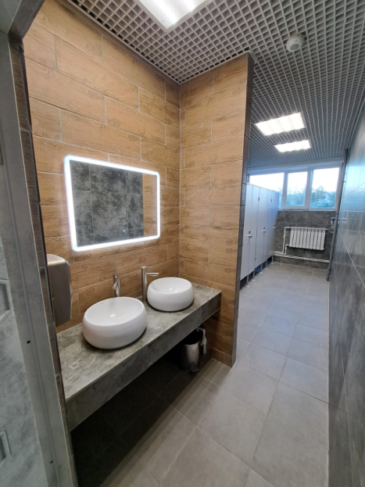
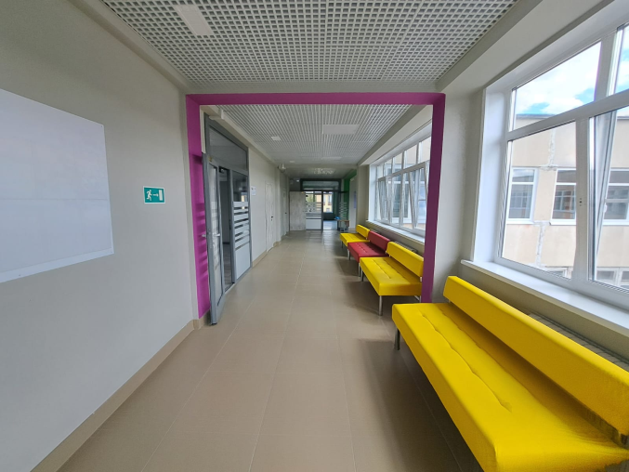
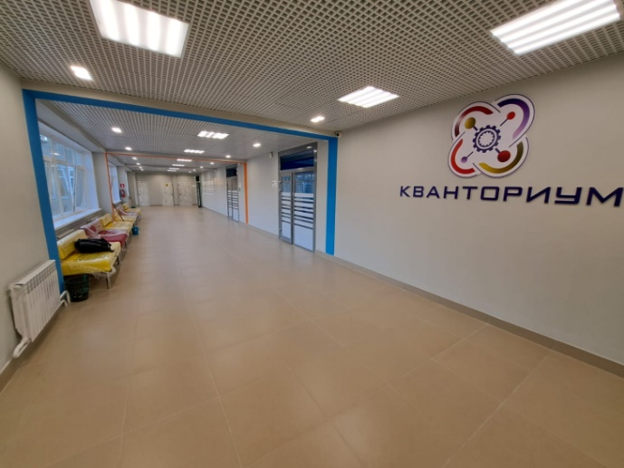
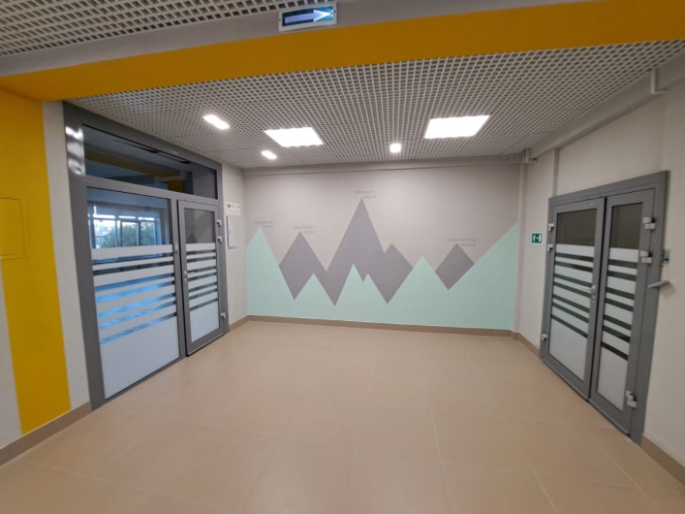
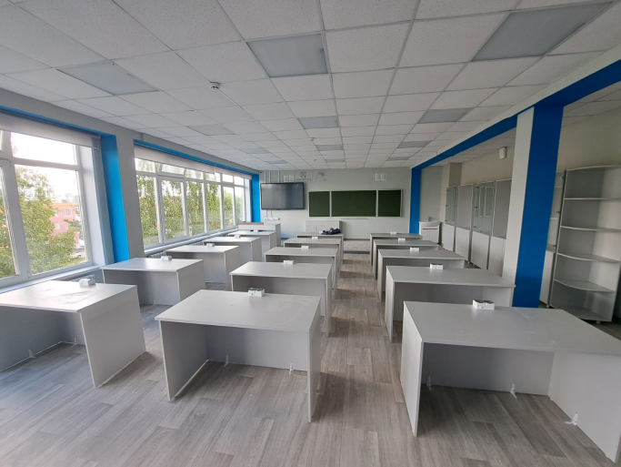
Августовская конференция – 2023
Реализация детского технопарка «Кванториум»
В рамках реализации федерального проекта «Современная школа» национального проекта «Образование» готовится к открытию детский технопарк «Кванториум»
(на базе МОУ «Средняя школа № 88»)

Slide 11

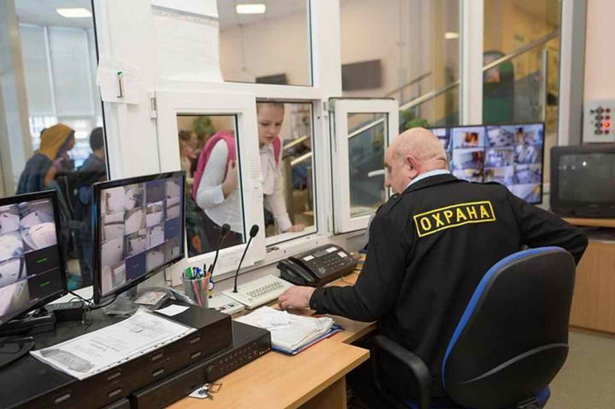
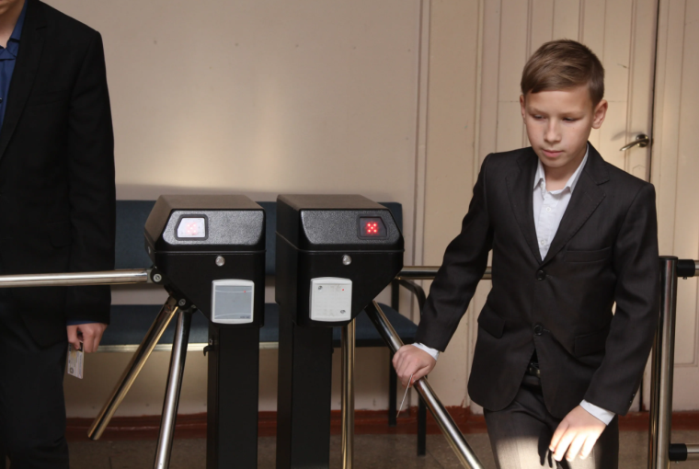
Антитеррористическая и противокриминальная защищенность
Августовская конференция – 2023
Усиление антитеррористической защищенности учреждений
установка, замена и ремонт периметральных ограждений в 60 учреждениях
монтаж системы оповещения и управления эвакуацией при ТУ в 21 учреждении
установка систем контроля управления доступом на калитках в 54 учреждениях
приобретение 38 мобильных брелоков передачи тревожных сообщений в подразделения Росгвардии

Slide 12
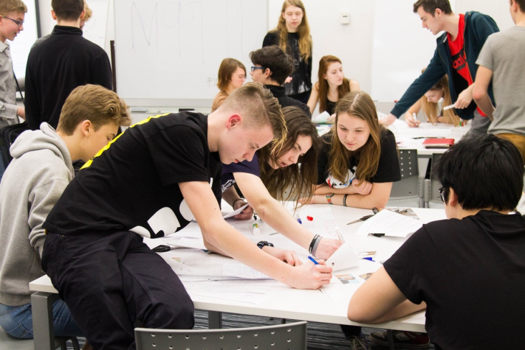

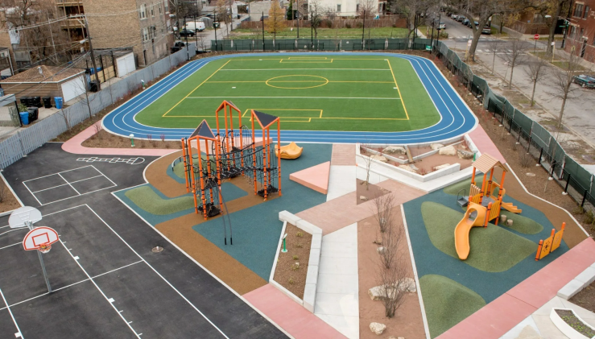
Августовская конференция – 2023
Комфорт образовательных зон
Тенденции развития на 2023-2024 год:
соучаствующее проектирование школьного двора
Комфортная доступность спортивных игр
Реализация проектов строительства спортивных площадок и стадионов
Обновление асфальтового покрытия территорий учреждений
Установка периметральных ограждений с системами электронных замков

Slide 13

Августовская конференция – 2023
Капитальный ремонт и строительство объектов
Тенденции развития на 2023-2024 год:
капитальный ремонт и строительство объектов
Включение двух учреждений в программу капитального ремонта школ «Модернизация школьных систем образования» в рамках государственной программы «Развитие образования», реализуемую Министерством просвещения России вместе с Министерством строительства России и Ярославской областью :
МОУ «Средняя школа № 7» - стоимость проекта более 132,4 млн.руб.
МОУ «Средняя школа № 47» - стоимость проекта более 108,7 млн. руб.
Включение в федеральную программу строительства некапитальных объектов (быстровозводимых конструкций) организаций отдыха детей и их оздоровления
МОУ ДО «Детский оздоровительно-образовательный центр им. А. Матросова –
стоимость проекта более 110,29 млн.руб. (2 корпуса)

Slide 14
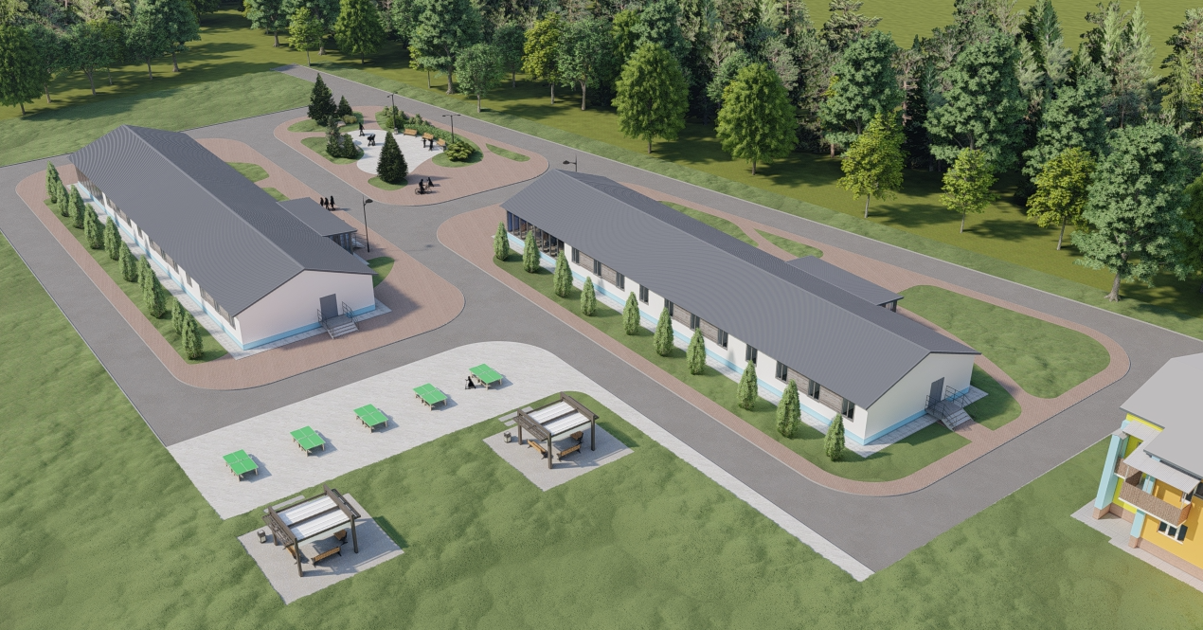
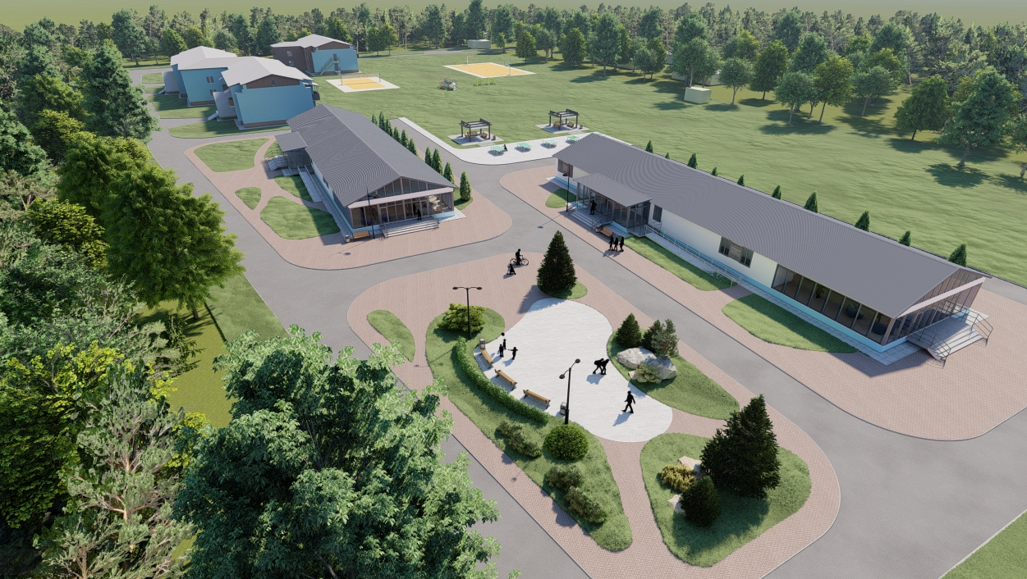
Строительство корпусов в МОУ ДО «Детский оздоровительно-образовательный центр имени А.Матросова»
Августовская конференция – 2023
Визуализация проекта внешнего благоустройства территории МОУ ДООЦ им. А. Матросова, прилегающей к возводимым некапитальным объектам отдыха детей и их оздоровления, с учетом создания условий для детей-инвалидов и детей с ОВЗ, а также возможности создания интерактивных (познавательных) пространств
Сроки реализации – май 2024 года

Slide 15

СПАСИБО ЗА ВНИМАНИЕ!

